Slide 1
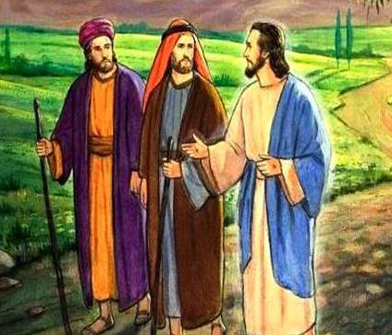
ترائي يسوع لتِلميذَي عِمَّاوُس
إنجيلِ لوقا 24، 13-25

Slide 2
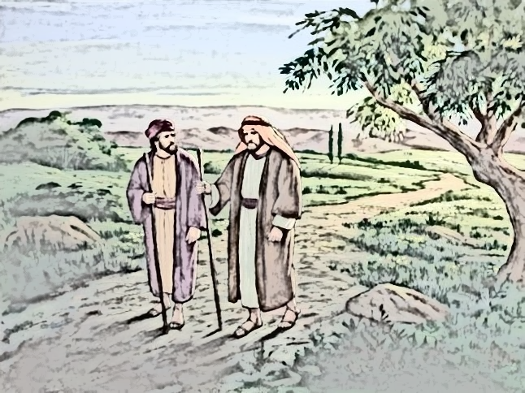
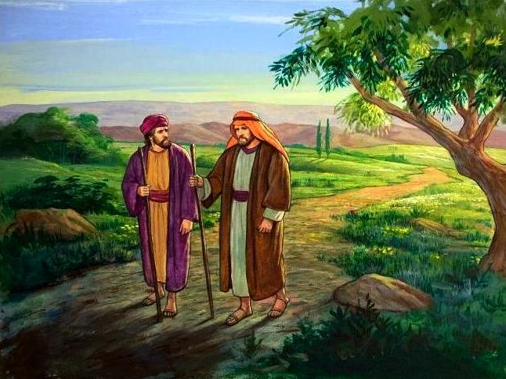
وإِذا باثْنَين مِنهُم كانا ذاهِبَين، في ذلِكَ اليومِ نَفسهِ، إلى قَريةٍ إسمُها
عِماَّوُس وكانا يَتحدَّثانِ بجَميعِ هذهِ الأمورِ الَّتي جَرتَ.

Slide 3
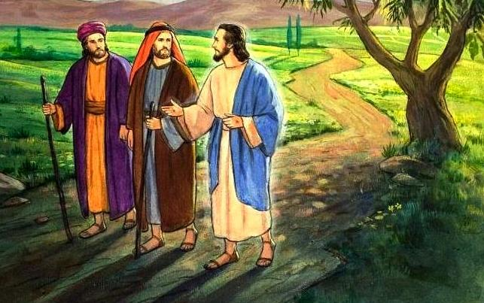
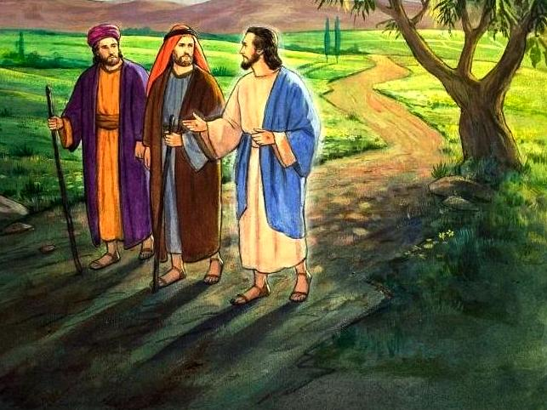
وبَينَما هُما يَتحدثانِ ويَتجادلان، إذا يَسوعُ نَفسُه قَد دنا مِنهُما وأخذَ يسيرُ مَعهُما، على أنَّ أَعيُنَهُما حُجِبَت عَن مَعرِفتهِ.

Slide 4
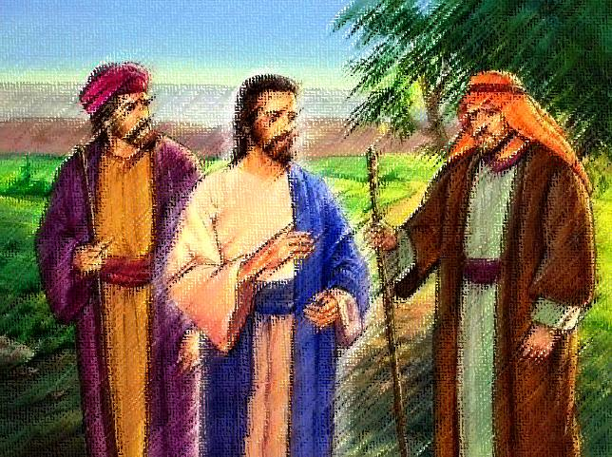
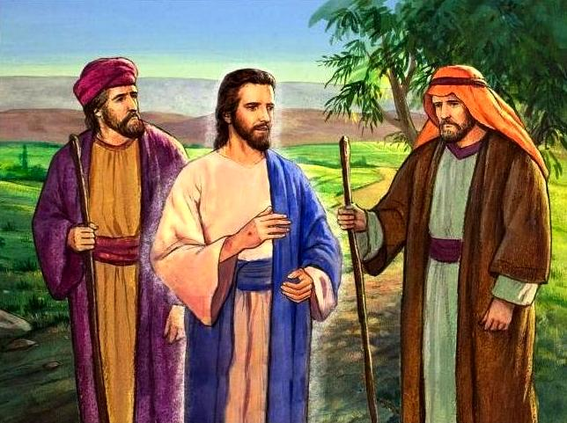
فقالَ لَهُما:
ما هَذا الكَلامُ الَّذي يَدورُ بينَكُما وأنتُما سائِران؟

Slide 5
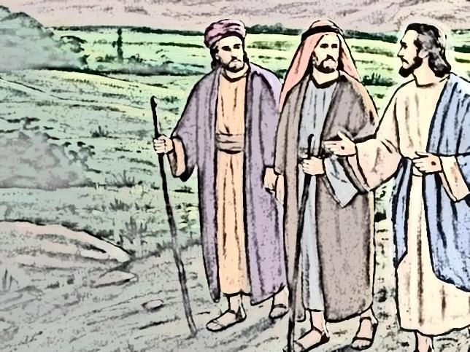
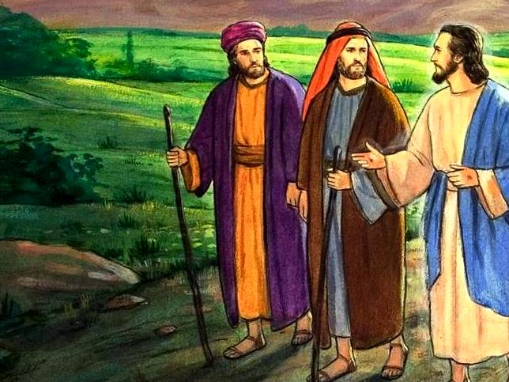
فوقفا مُكتئِبين وأجابَهُ أحدُهُما واسمُه قَلاوبا:
فَسألَ يَسوع:
"أأنتَ وحدكَ نازِلٌ في أورَشليم ولا تَعلمُ الأمورَ الَّتي جَرَت فيها هذهِ الأيّام؟ "
«وما هيَ؟"

Slide 6
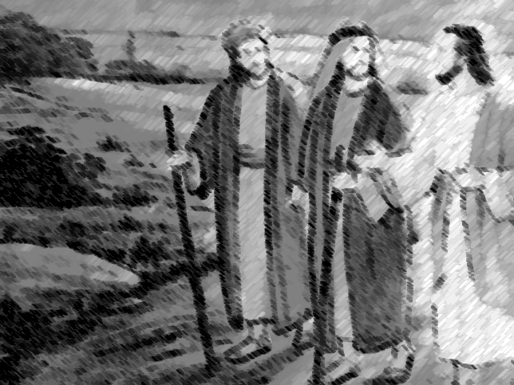
وهذا هوَ اليومُ الثَّالِث مُذْ جَرت تلك الأمور
ما يَختَصُّ بيسوعَ الناصِريّ، وكيفَ أسلمَهُ عُظماءُ كَهنَتنا ورؤساؤنا ليُحكمَ عليهِ بالمَوت، وكيفَ صَلبوه.

Slide 7
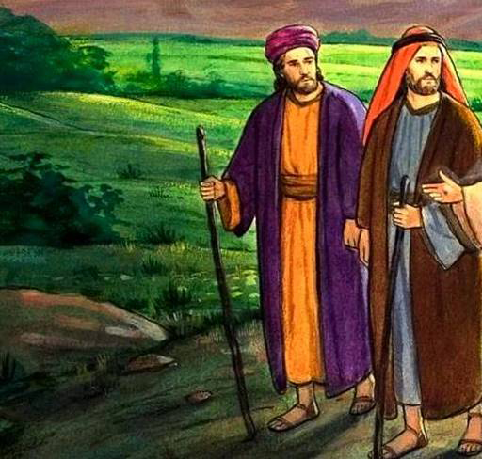
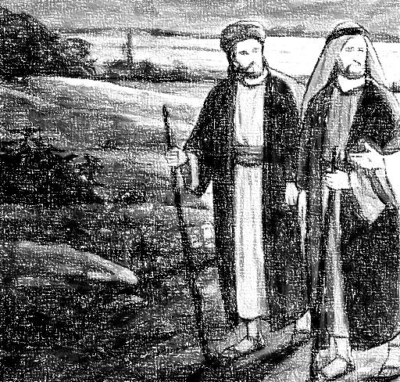
فَذهبَ بعضُ أصحابِنا إلى القَبر، فوَجدوا الحالَ على ما قَالتِ النِّسوَة. أمّا هوَ فلَم يَروه.
غَيرَ أنَّ نِسوَةً مِنّا قَد حَيَّرنَنا، فإنَّهُنَّ بَكرنَ إلى القَبرِ فلَم يَجدنَ جُثمانَهُ فَرجعنَ وقُلنَ إنَّهُن أبصرنَ في رؤيا مَلائِكةً قالوا إنَّهُ حَيّ.

Slide 8
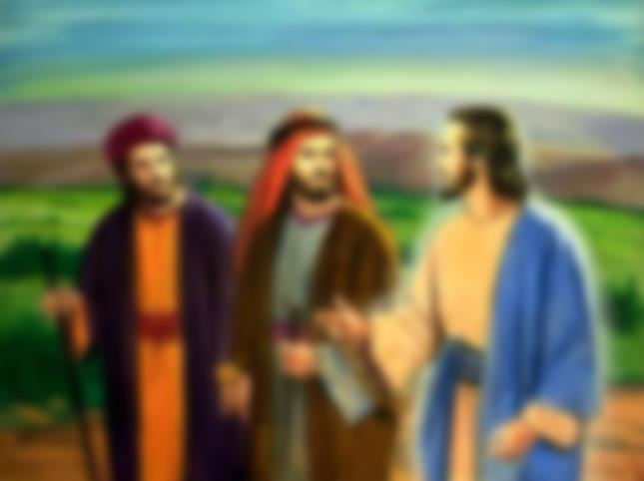
فقالَ لَهُما يَسوع:
يا قَليلَي الفَهم وبَطيئَي القَلب عَنِ الإيمانِ بِكُلِّ ما تَكلَّمَ بهِ الأنبياءُ. أما كانَ يجِبُ على المَسيحِ أن يُعانيَ تِلكَ الآلامَ فيدخُلَ في مَجدهِ؟"

Slide 9
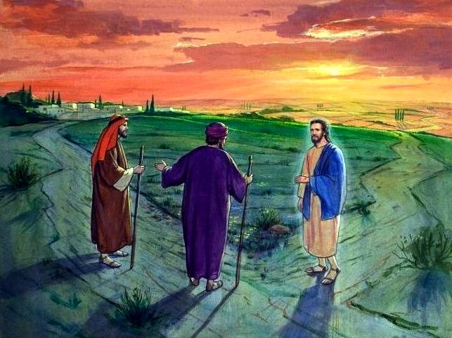
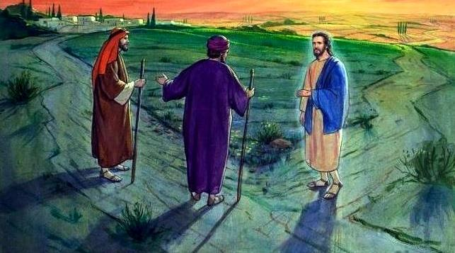
فَبدأَ مِن موسى والأنبياءِ يُفَسِّرُ لَهُما في ِ الكُتُب ما يَختَصُّ بهِ.
أُمكُثْ مَعنا، فقَد حانَ المَساءُ ومالَ النَّهار
لَقد وَصَلنا!

Slide 10
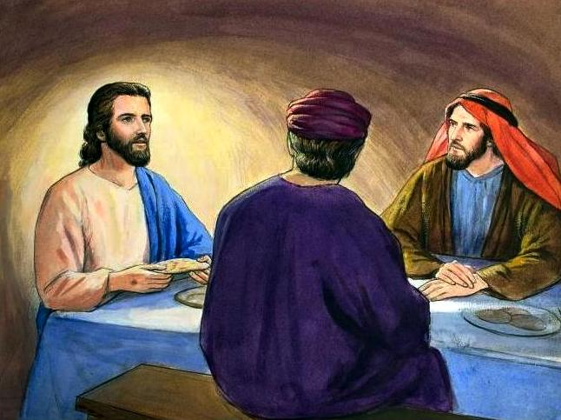
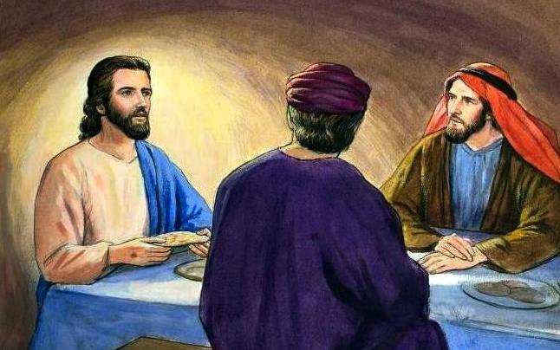
فَدخَلَ ليمكُثَ مَعهُما. ولَمَّا جلسَ مَعهُما للطَّعامِ،
أخذَ الخُبزَ وباركَ ثُمَّ كَسرهُ وناوَلَهُما.

Slide 11
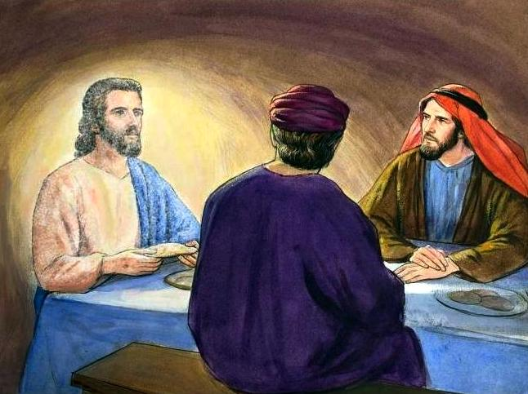
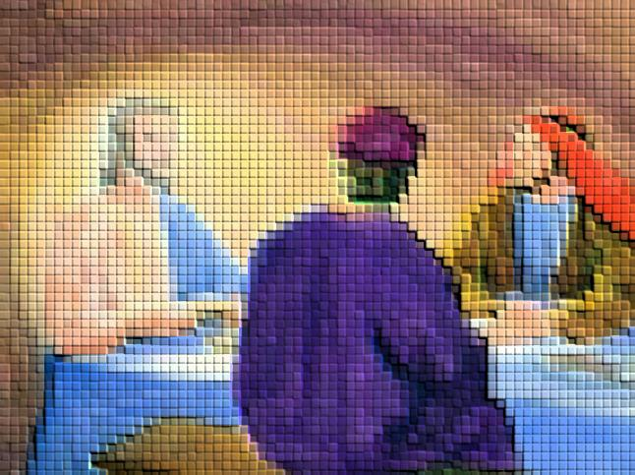
فانفَتحتْ أعيُنهُما وعَرفاهُ فغابَ عنهُما.

Slide 12
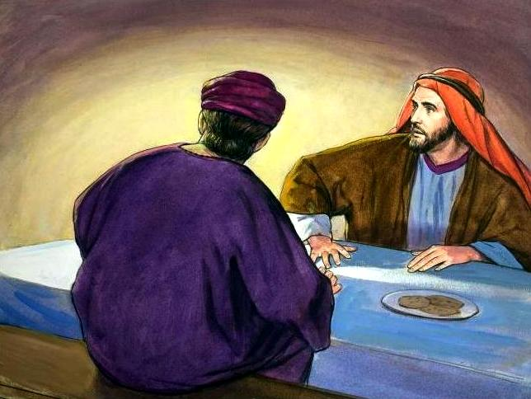
فقالَ أحدُهُما للآخَر:
"أما كانَ قَلبُنا مُتَّقِداً في صَدرِنا، حينَ كانَ يُحدِّثُنا في الطَّريقِ ويشرحُ لَنا الكُتب؟"

Slide 13
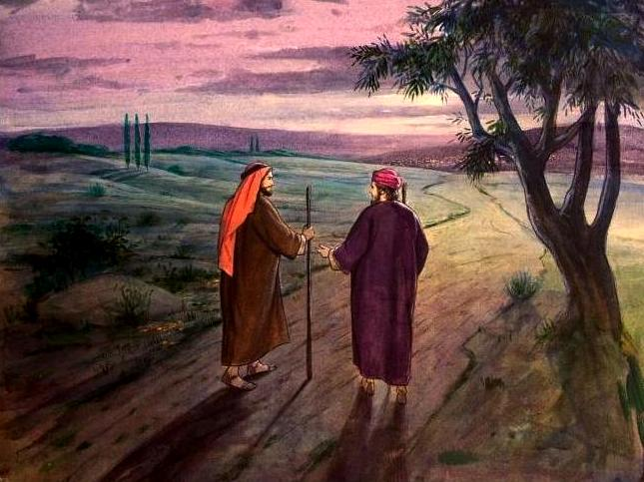
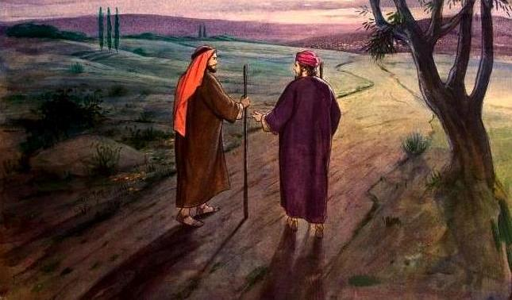
وقاما في تِلكَ السَّاعَةِ نَفسِها ورَجعا إلى أورَشليم، فوَجدا الأحدَ عشَر والَّذين معهُم مُجتَمعين، وكانوا يَقولون إنَّ الرَّبَّ قامَ حَقّاً وتَراءى لِسمعان. فَرويا ما حَدثَ في الطَّريقِ، وكيفَ عرفاهُ عِندَ كسرِ الخُبز.

